Slide 1
Machine Learning for mfcc
201920951 Dept.Software Juann Kim

Slide 2
Contents
Cross Validation (5 or 10) 으로 성능 측정
결과는 Graph 로 정리할 것
다른 Machine Learning 알고리즘으로 성능 측정

Slide 3
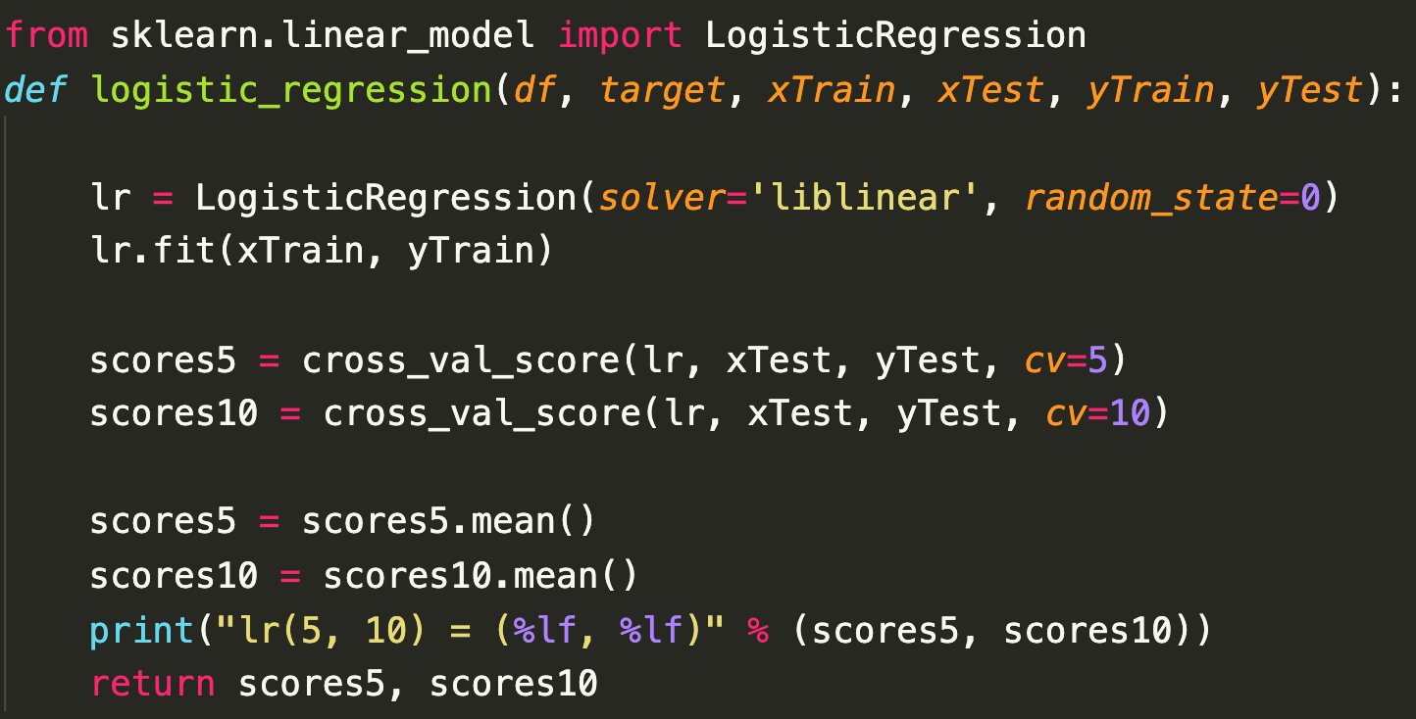
Logistic Regression

Slide 4
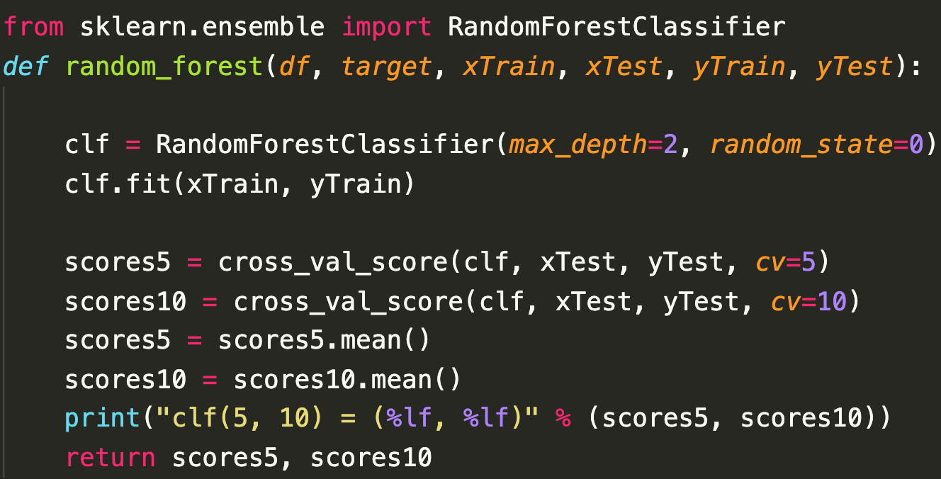
Random Forest

Slide 5
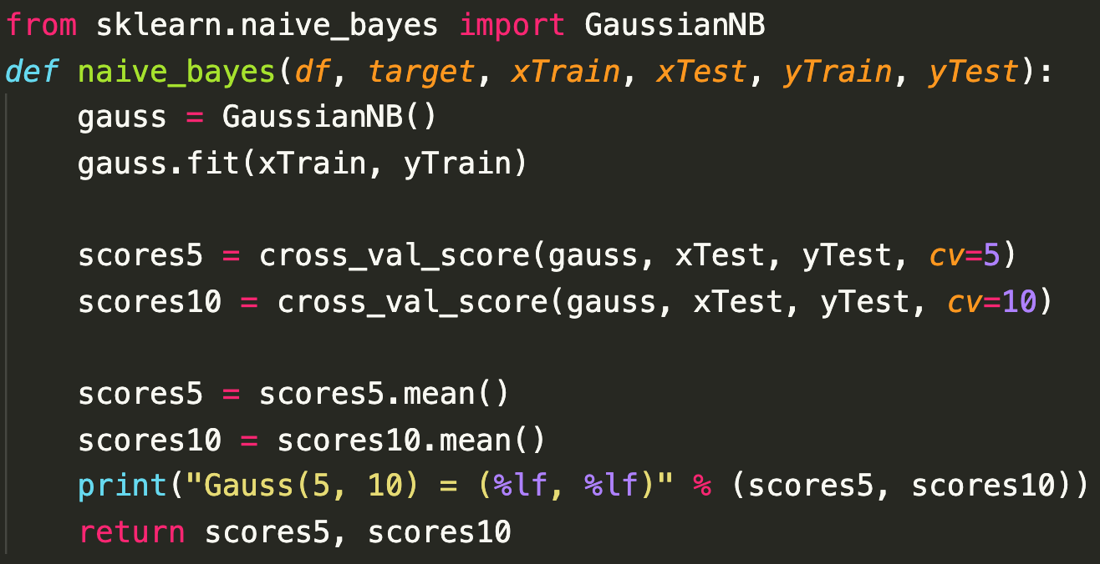
Naïve Bayes

Slide 6
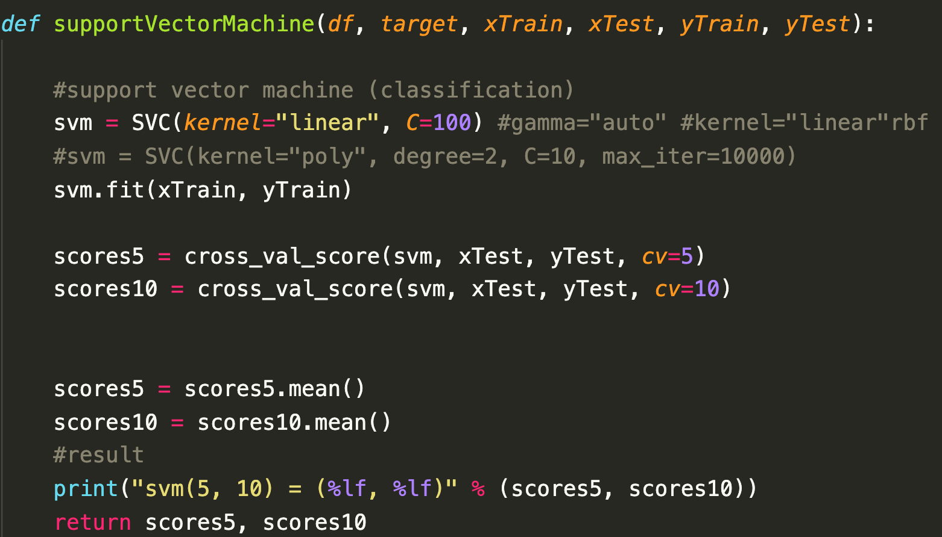
S V M

Slide 7
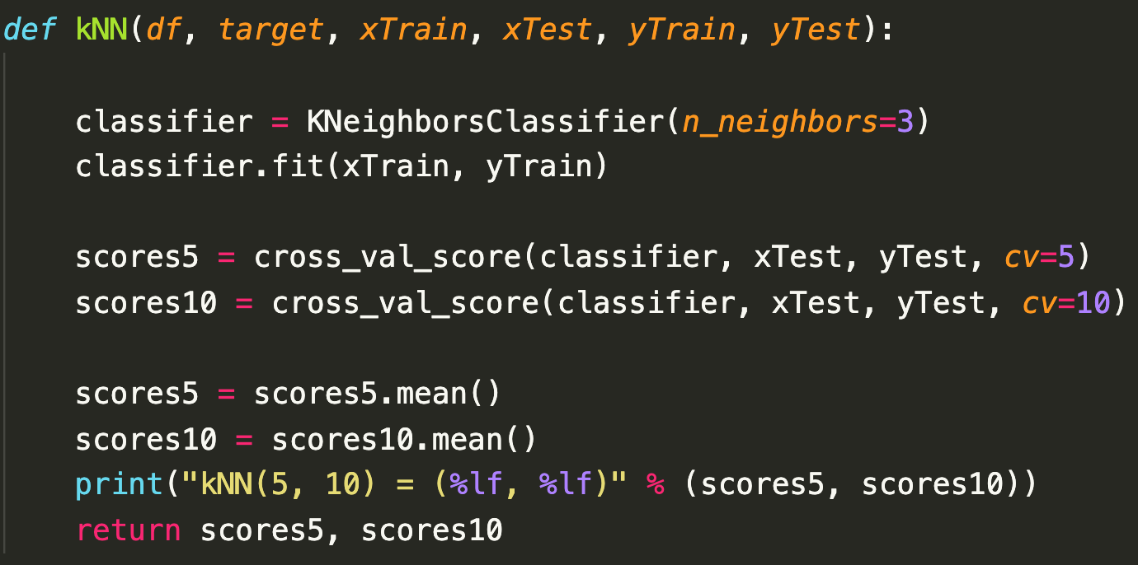
K N N

Slide 8
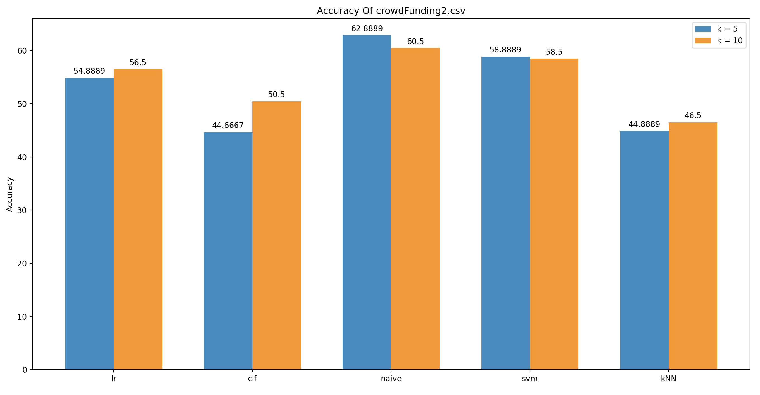
PCA = 2 (1)

Slide 9
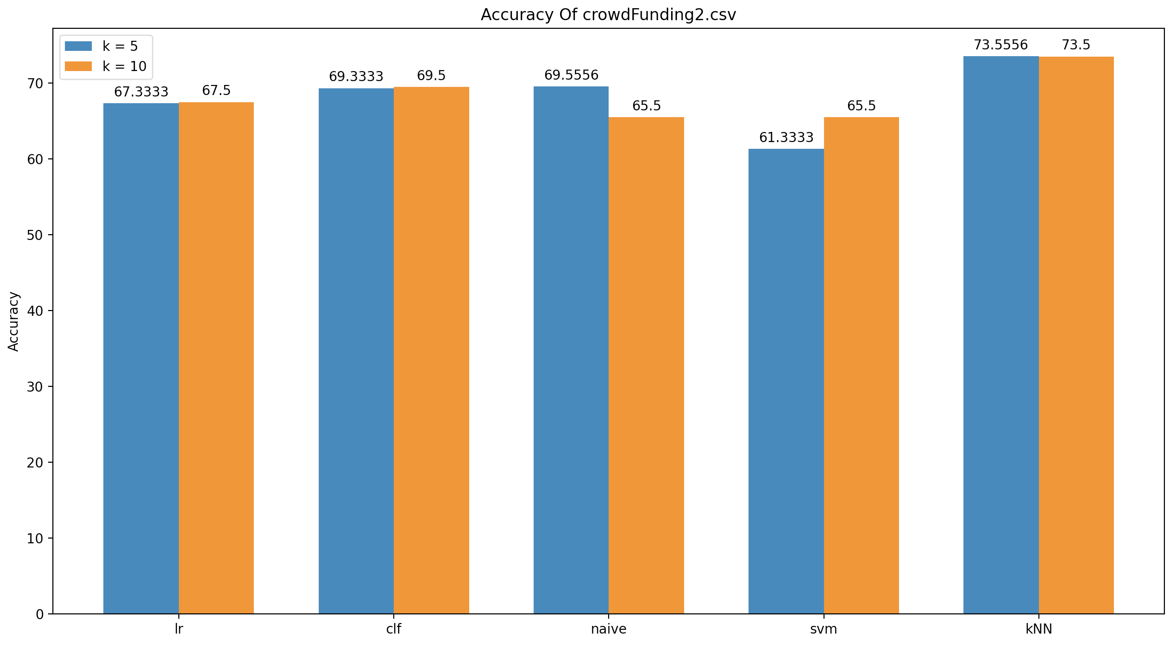
PCA = 2 (2)

Slide 10
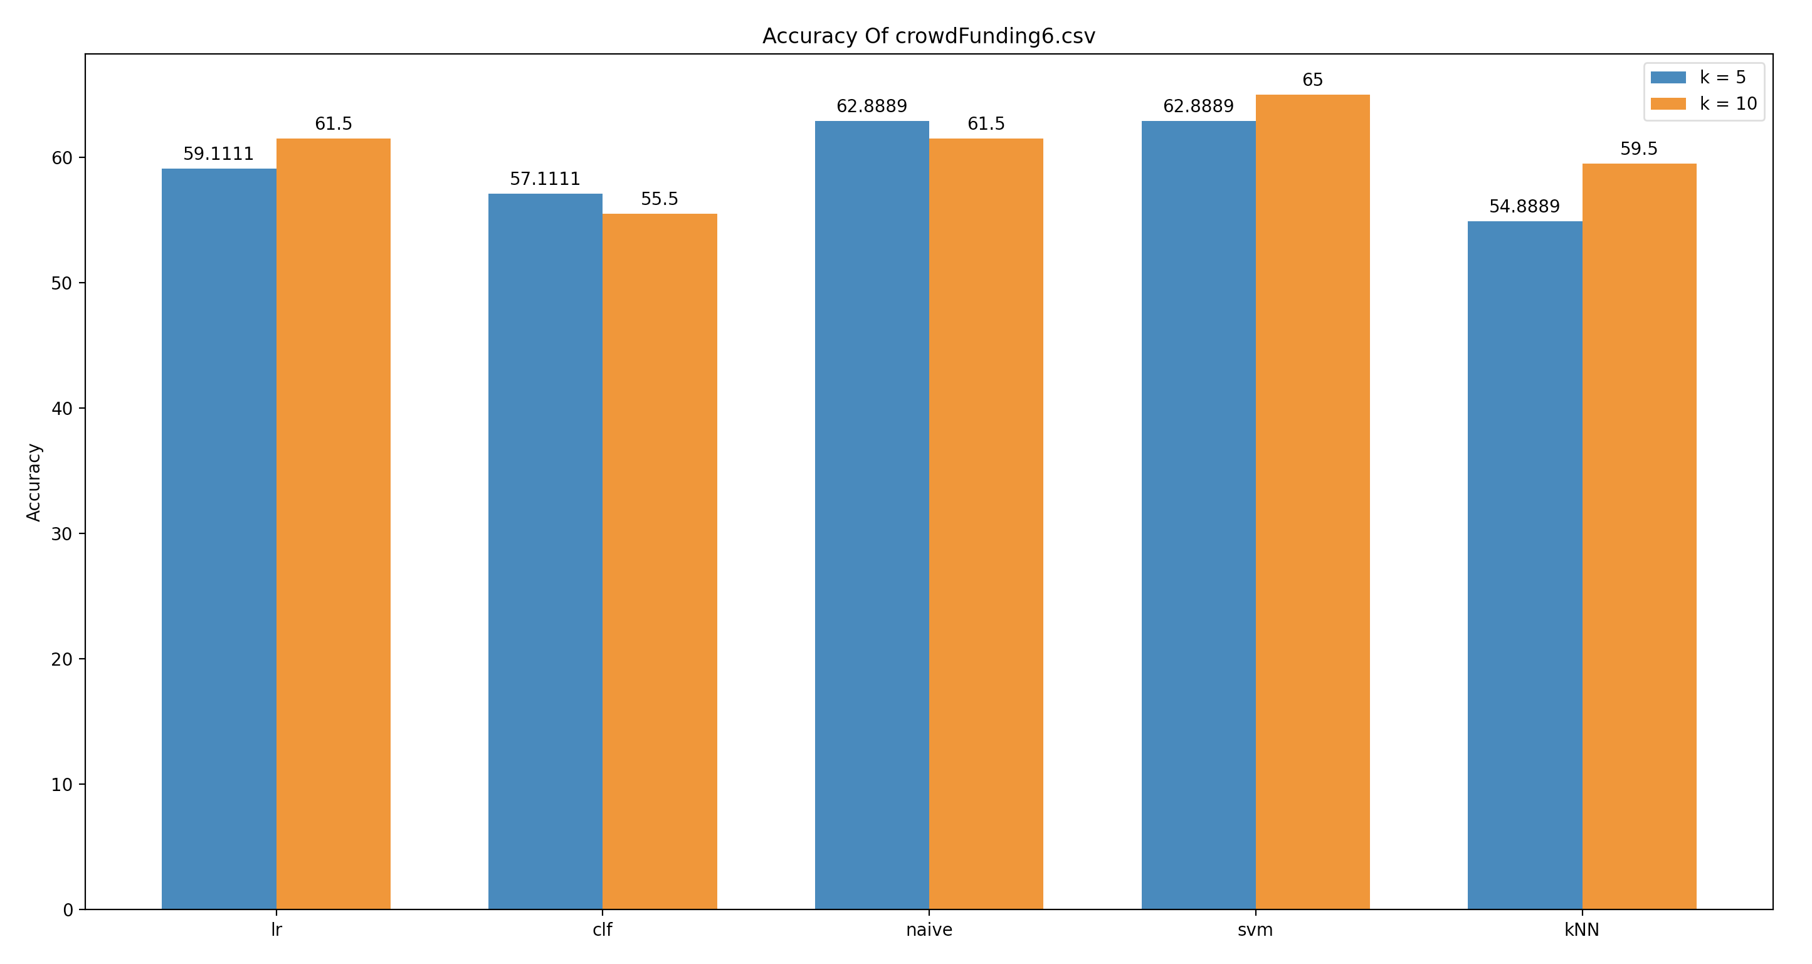
PCA = 6 (1)

Slide 11
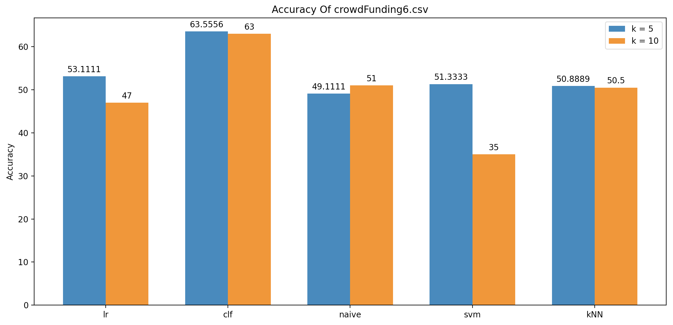
PCA = 6 (2)

Slide 12
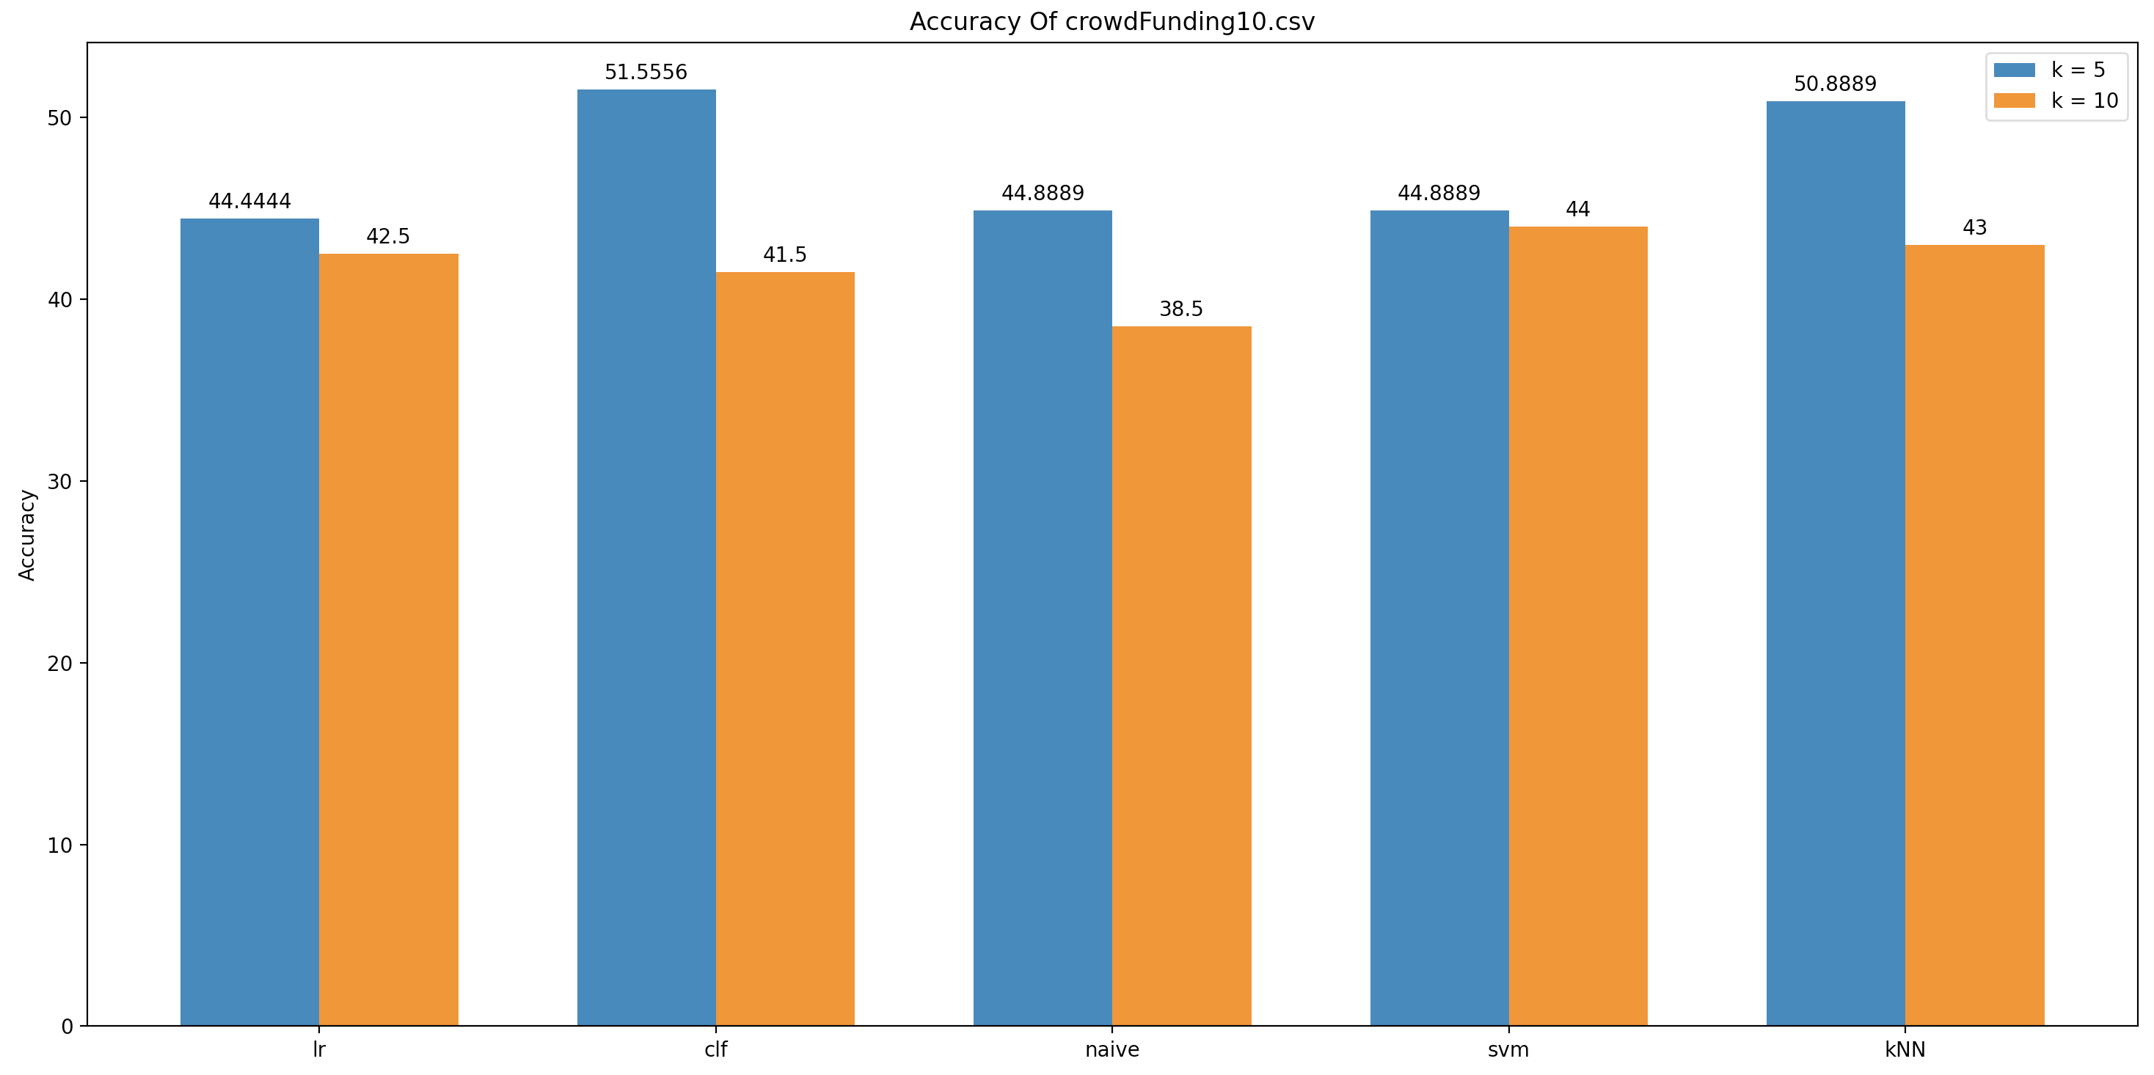
PCA = 10 (1)

Slide 13
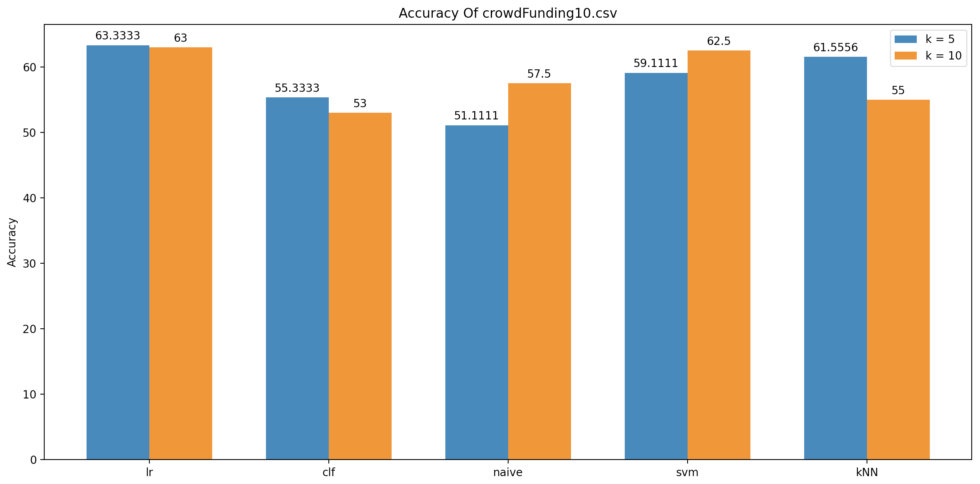
PCA = 10 (2)

Slide 14
Future Works
Open Smile 사용
=> Feature Extraction
결과 Machine Learning 성능 측정
LSTM 성능 측정

Slide 15
Thanks for watching
201920951 Dept.Software Juann Kim

